Slide 1
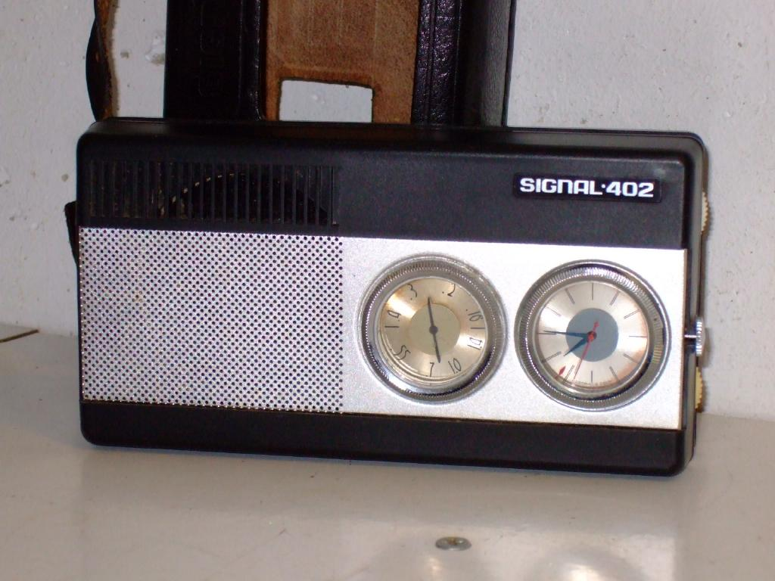
Een Russische Reiswekker: De Signal 402
Gerard Tel
LC-Kring 8 okt 2025 om 19.30

Slide 2
Wat gaan we doen
Kleine Russische portables
Hoe oud is hij, Hoe kom je eraan
Schemabespreking
Op vakantie met Signal
Radiomuseum heeft Signal 402 (1975) en export versie Tento Signal 402 (1980)

Slide 3
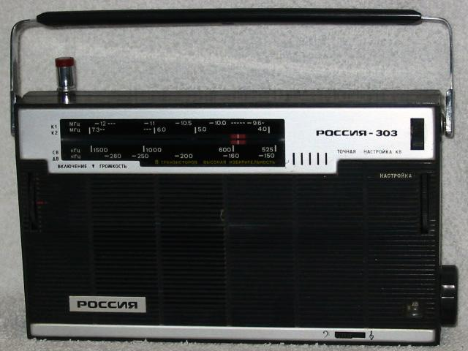
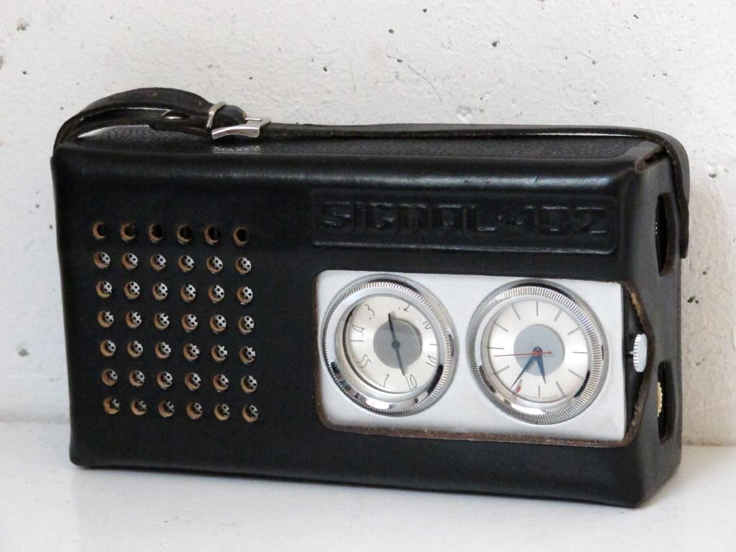
1. Kleine Russische Portables

Slide 4
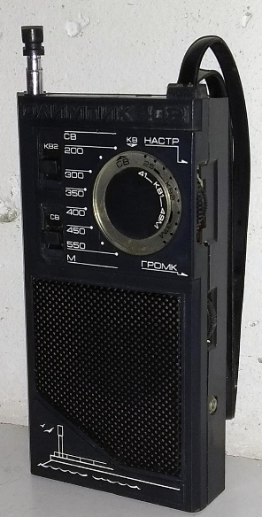
“Russische” zakradiootjes
MW/LG, meestal zwart
Niet zoveel variatie qua techniek
Vaak niet Rusland maar Letland!
VEF: Valst Elektrotehniska Fabrika
Signal 402 wel: Novator, Leningrad
Olimpik 402 uit Oekraïne, meerdere kleuren, 2x KG

Slide 5
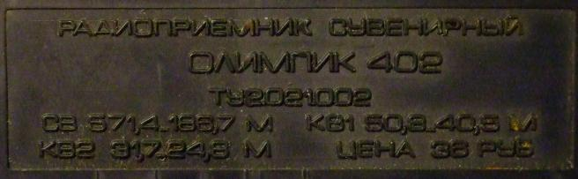
Kenmerken Soviet-Portables
Leren hoesje (datumstempel!)
Antenne-aansluiting
Typenummer 3 cijfers met 0
Prijs ingegoten

Slide 6
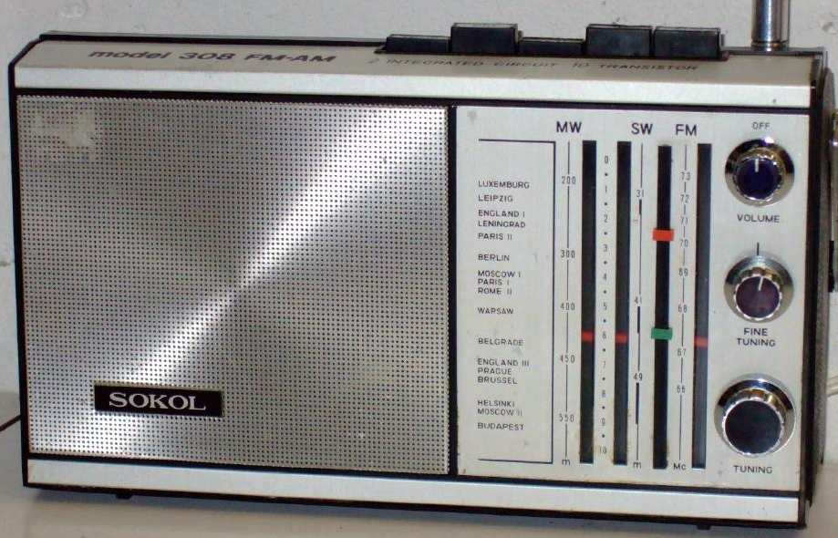
OIRT FM
65 – 74 MHz met 30kHz raster
Propagatie als KG: groter bereik (??)
Stereo (subcarrier at 31.25 kHz)
EU landen gaan om (CZ 1984, HU 2007, DDR altijd 87-..)
Sokol 308, 1976
Notes:
Je kunt in Tsjechie en Oekraine nog steeds radiootjes kopen met deze band erop,
Al zal het dan een “TV-ontvanger” heten.!
Rusland en Wit-Rusland gebruiken hem nog steeds.

Slide 7
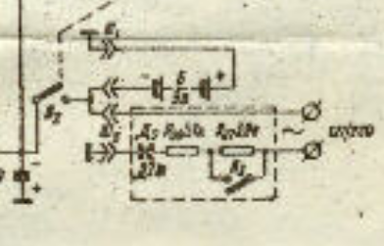
Voeding in de USSR
Standaard batterijen: Penlight, 9V blok, C, D
Keuze: 6xC of 2x 4,5V
6V blok
Sokol Adapter (“Charger”??)

Slide 8
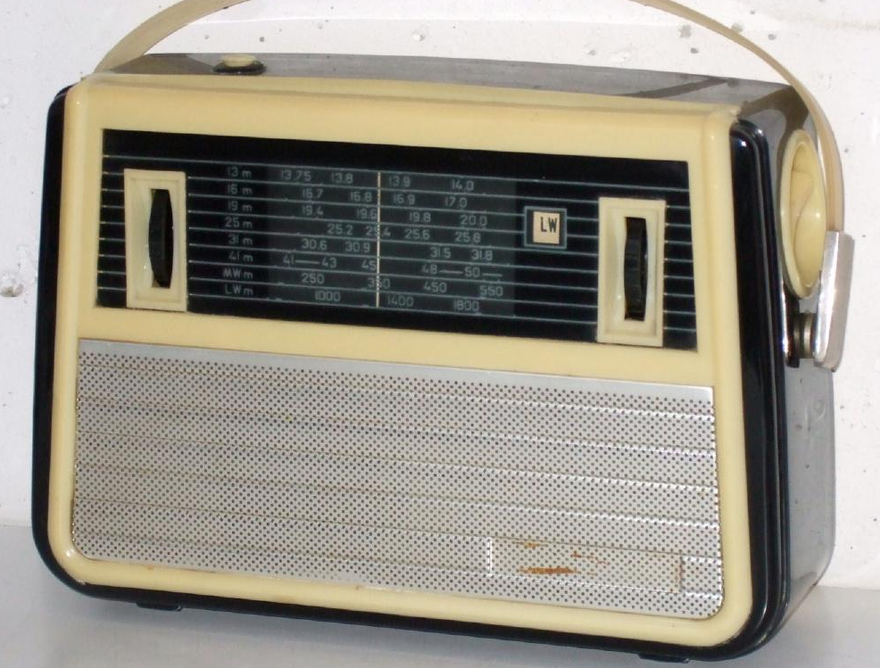
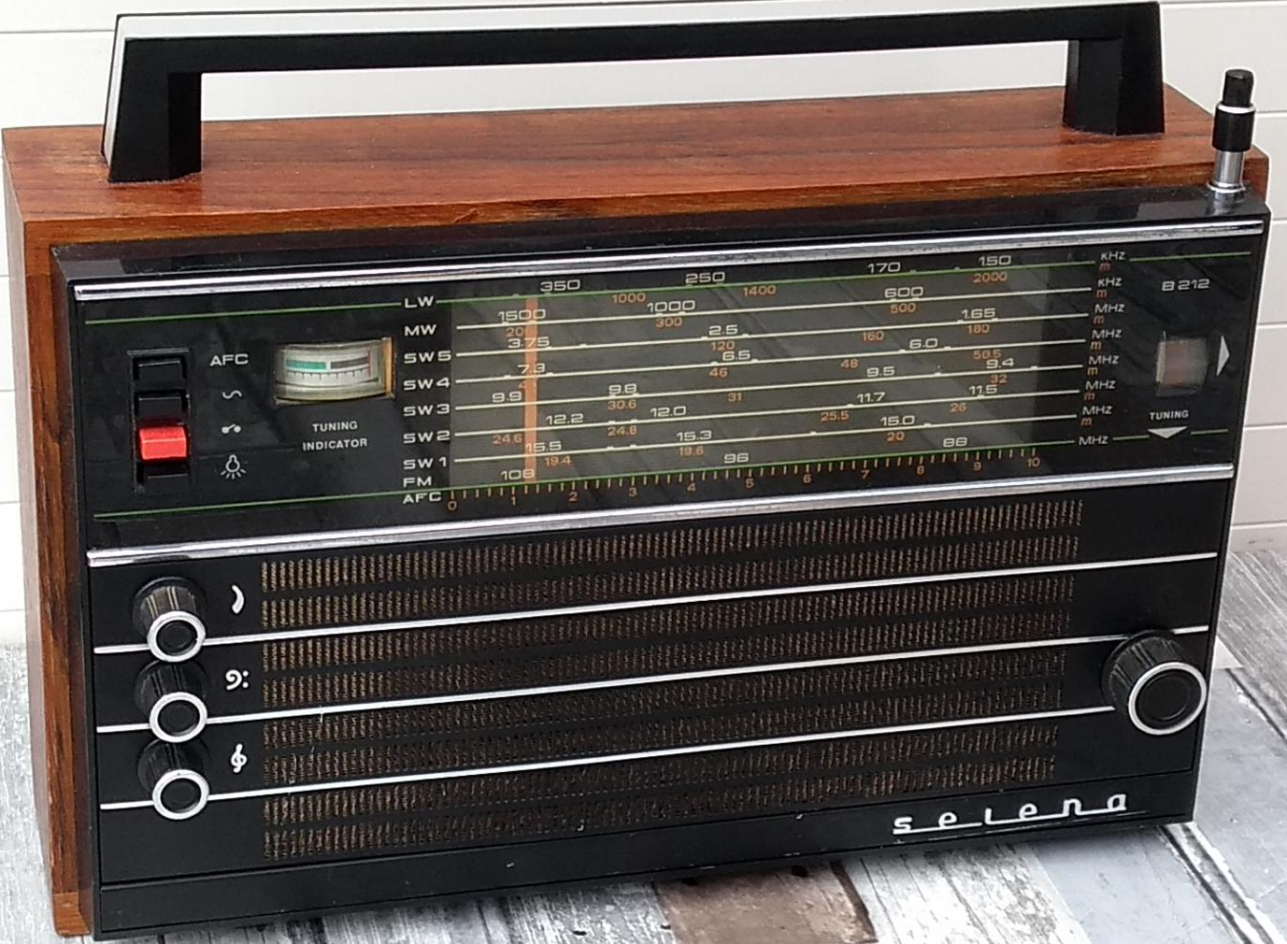
Westen horen op de Korte golf!
VEF Spidola 1960-89: instrument of crime
Multiband Selena

Slide 9
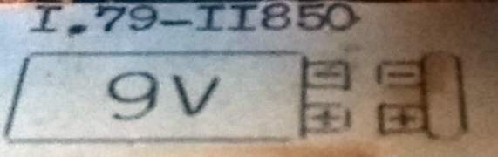
2. Hoe oud is hij, verkrijgen
Stickertje in batterijvak:
Vanaf jaren 70 in USSR
Exportmodellen vanaf 1980, RFT in DDR

Slide 10
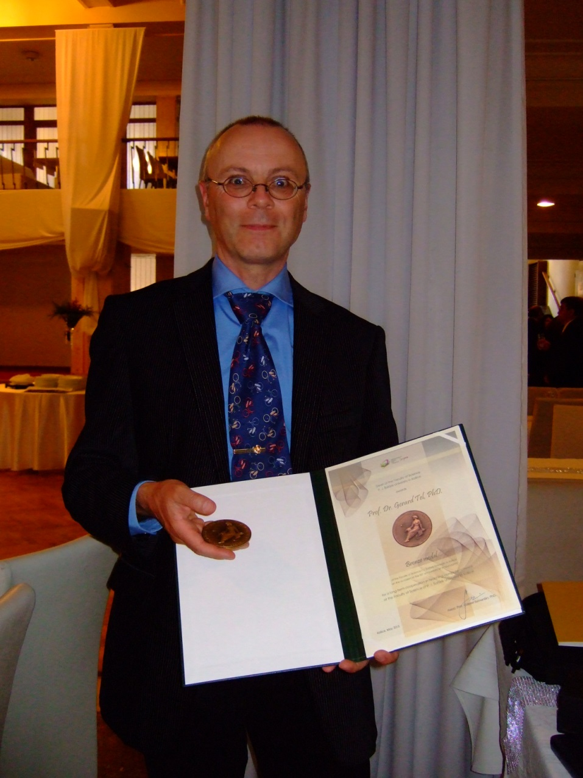
Gerard in Midden-Europa
Werk en vakantie
15x Cz, 15x Sk
Medaille Univ Košice
Vaak radiootje kopen
Na Corona / Pensioen allemaal gestopt ☹

Slide 11
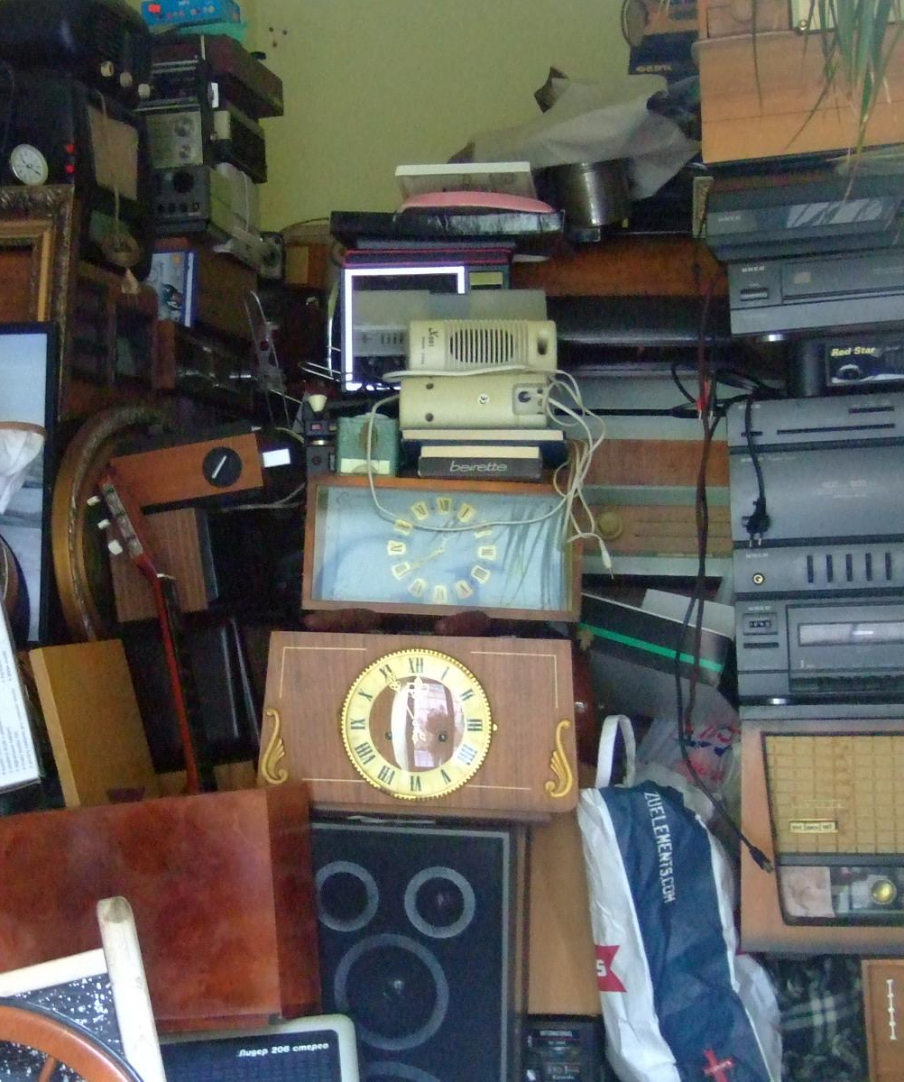
Uitdragerij van Robert
Košice 2007
Achterafzaakje
Slechte deal
Weer in 2009
Leverde 1e Sig402
Duur, klok defect

Slide 12
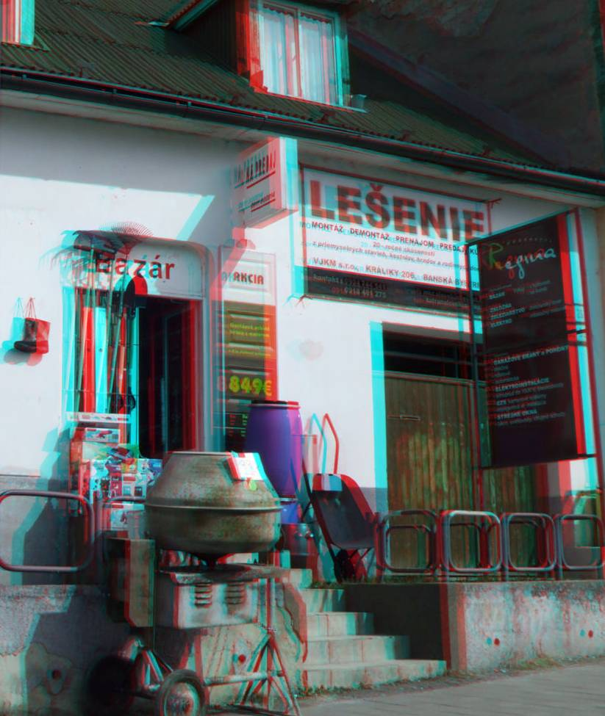
Mega Bazár, Banska Bystrica, 2011
Gave Signal 402
Prijs 6€
Klokje werkt ☺
Of … ☹ Spin-beuk!
Foto kijken met rood-cyaan bril

Slide 13
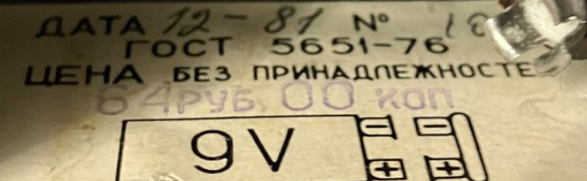
Aanbod op Transistorforum
3/2025, 15€
Datum 12/81
Nieuwprijs 64Rb

Slide 14
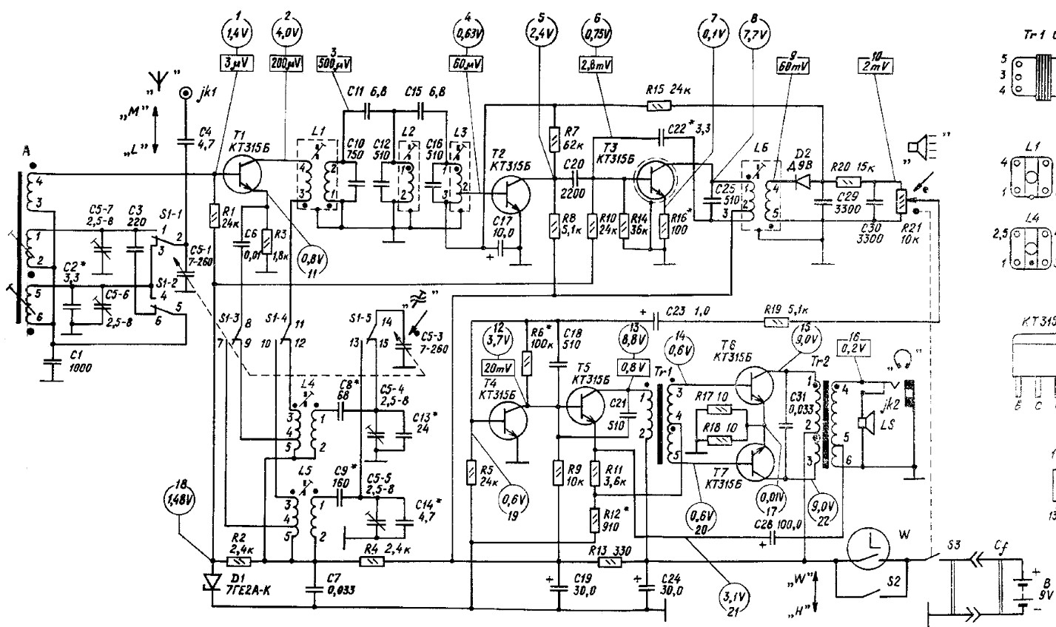
3. Schemabespreking

Slide 15
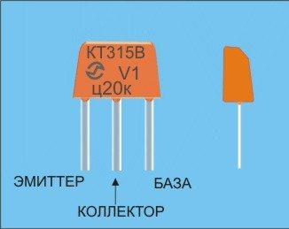
Transistor KT315B
Silicium NPN, bedoeld als HF mixer
hFE = 50...350, dissipatie 150mW
Ontwikkeld ca. 1970-73, Staatsprijs der USSR 1973
Waarom verschillende types maken? Deze 7x in Signal 402!

Slide 16
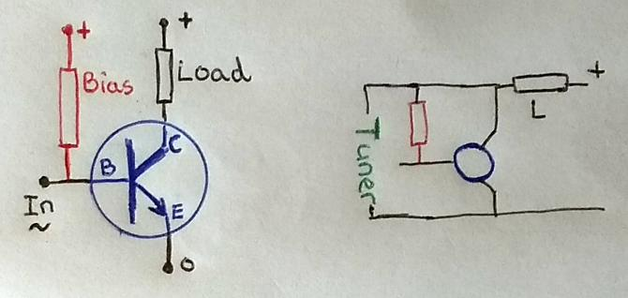
Transistorversterker
Behekste Metaalsplinter
Collector Emitter: Geen stroom ☹
Ministroon Basis = Superstroom CE
Factor hFE (bv. 100)
Maar 1 kant op!!

Slide 17
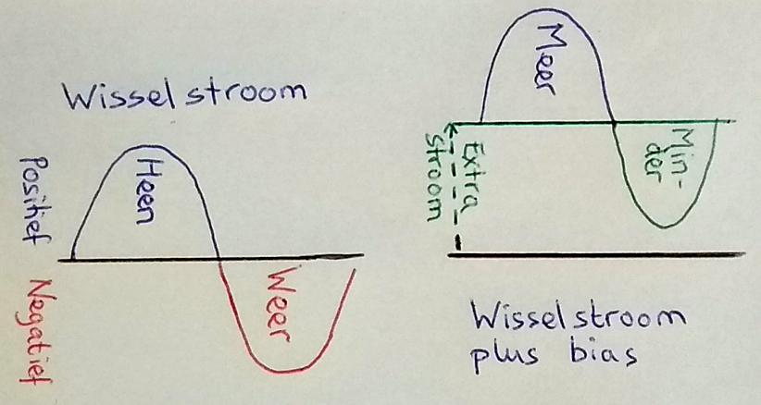
Eenrichtingsverkeer: Bias
Extra gelijkstroom: hoger dan piek
Stroomverbruik: gelijk aan bias
Opwarming ☹
Antennesignaal is heel zwak dus … … 6x versterken en radiootje is klaar!

Slide 18
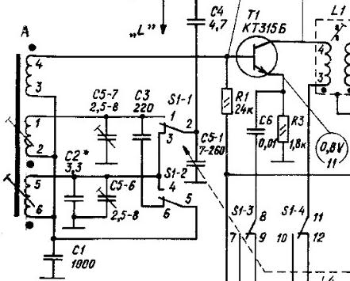
Antennetrap
LG/MG spoel op ferriet
Koppelspoel
Bias via R1
Load is L1
Daar 465kHz!
Ook: mengen

Slide 19
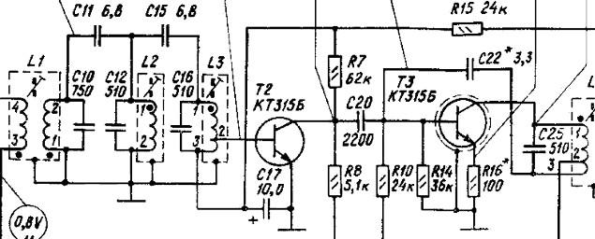
Middenfrequentversterker
Driekringsfilter vòòr versterkers
Bias T2 via R7/R15, hier zit AVR
Koppeling T2 T3 is niet afgestemd
Load van T3 is detectorspoel

Slide 20
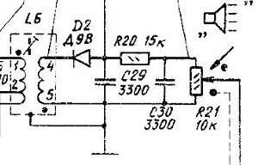
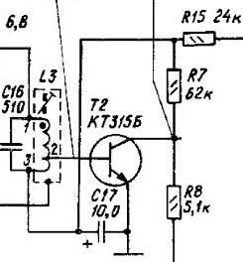
Detectie, AVR, Volume
Detectorspoel via diode aan volumepot: S_{neg} = HF + LF + DC
Op R20 (en vol.pot ☹) neg spanning, afhankelijk van signaalniveau
Regelt bias T2: AVR

Slide 21
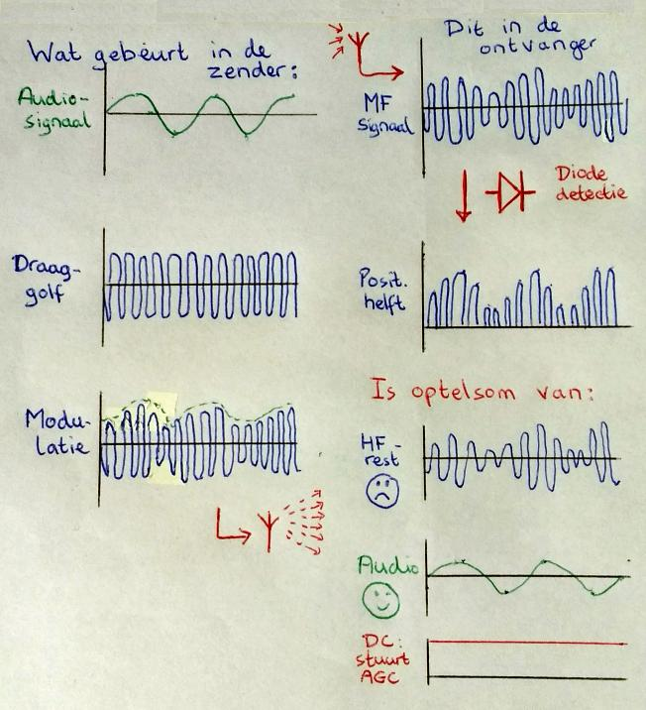
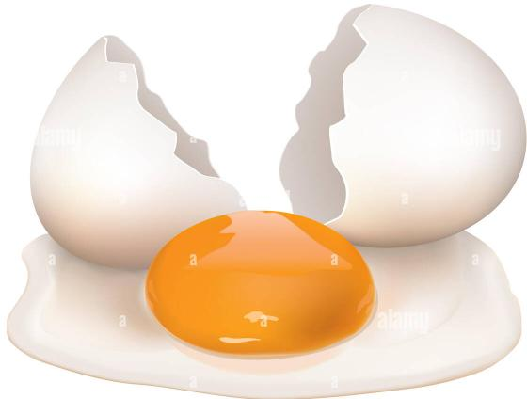
Modulatie en Demodulatie

Slide 22
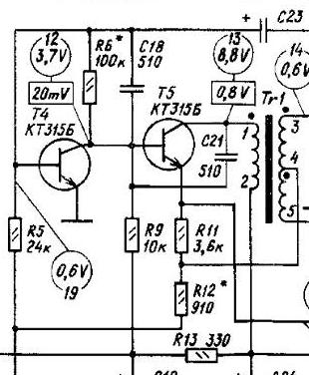
Audio verder versterken
Signaal via C23, blokkeert DC
R6 is tegenkoppel, load van T4 is R9
Gelijkstroom- koppeling T4 T5
Load T5 is Tr1

Slide 23
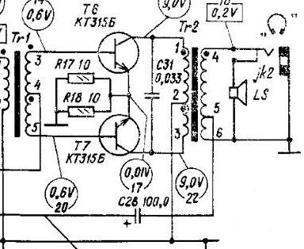
Eindversterker: Geen Bias maar Balans
T6 en T7 om de beurt
Load is Tr2
LS met plug voor extern

Slide 24
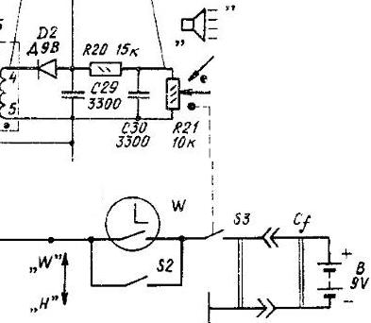
Hoe gaat-ie aan en uit?
Drie schakelaars
Volumepot
Klok
Wek / Hand
Instellen op ca. 10min precies
Blijft ½h aan

Slide 25
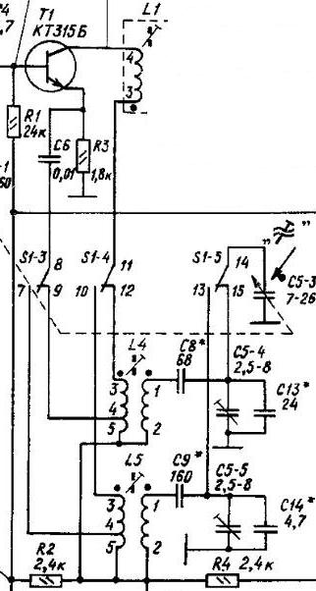
Mengen: frequentieveranderen
Load L1 is voor 465kHz
Ook via L4 naar Basis → T1 gaat genereren!
Antennesignaal komt alleen door bij neg op emitter
T1 is stroboscopische versterker

Slide 26
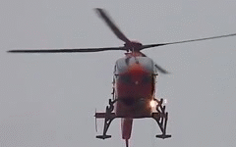
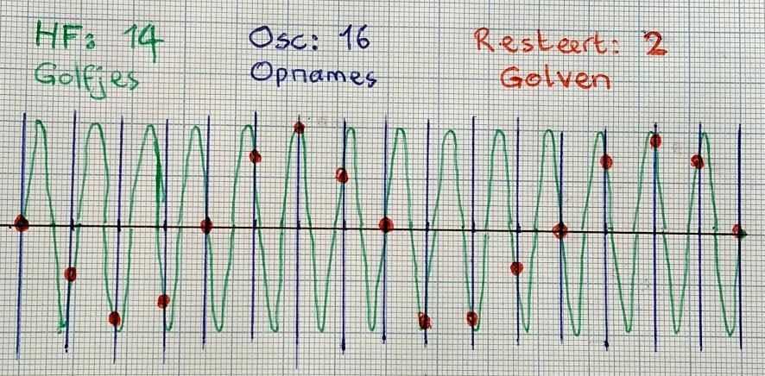
Wat doet stroboscopie?
Helicopter draait traag (maar niet heus!!)
Golven verdwijnen waar stroboscopen verschijnen

Slide 27
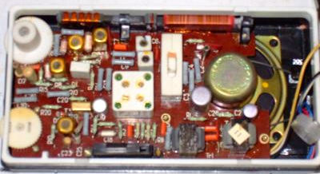
Onderdeeltjes op print: PCB

Slide 28
4. Op vakantie met Signal
Prijs van Signal 402: 64 Roebel Maandsalaris arbeider: 160 – 180 Roebel
Klokje elke dag opwinden (24h veer)
Batterij gaat wel vakantie mee, 7 tot 30 mA

Slide 29
Alternatief: Rossia 303 (1978)
Prijs 59 Rb
4x AA
L/M/T/K
Lineaire schaal
Bedenk iets anders om wakker te worden!

Slide 30
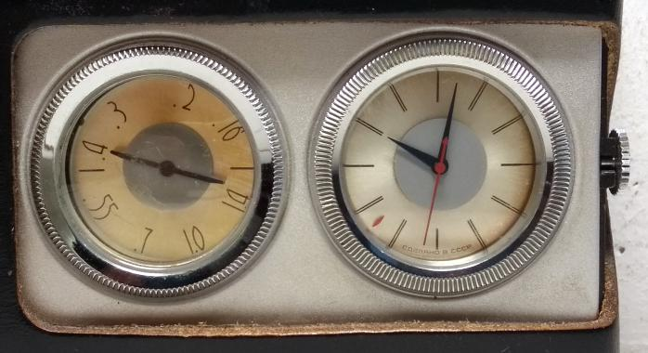
Voorkant
Afstemschaal en klokje in zelfde stijl
Opwinden en instellen rechts
Schaal in MegaHertz, ook LG: .16 tot .4

Slide 31
LG achter IJzeren Gordijn
Radiopedia: Noemt 28 Russische LG zenders
153kHz = Ant.Satelor, Braşov Roem & R.Rossii
162kHz = Tasjkent Oezbekistan
225kHz = Warschau
234kHz = Voice of Armenië
270kHz = Topolna, Tsjecho-Slowakije
279kHz = Turkmenistan
Nl + Be “hadden” de 171kHz vanaf 1975, maar nooit gebruikt (dossier Radio Delta)

Slide 32
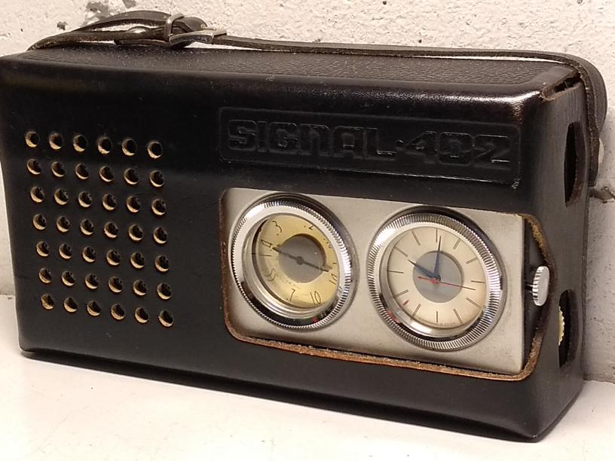
Even laten spelen
R.Paradijs 1467kHz
LC-Kring 12 nov Batterijbuizen

Slide 33
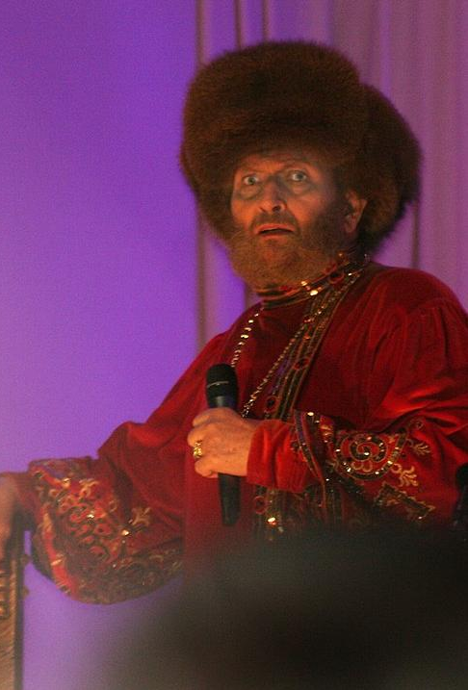
Ivan Rebroff (1931-2008)
Duitse zanger, meest Du & Ru
Hans Rolf Rippert
Stem 4½ oktaaf
Op 1018kHz huiszender

Slide 34
Meenemen / Tonen
Signal 402
Olimpik
Rossia 303
Radiokompas
Rebroff op Ruysdael

